Slide 1
구조와 혁명
학 과
수학과
학 번
20242287
이 름
유채윤
발표일
2026년 6월 4일

Slide 2
영미철학
구조와 혁명
발 표 목 차
1
패러다임 정립
2
정상과학
3
변칙사례 등장
4
위기
5
과학혁명

Slide 3
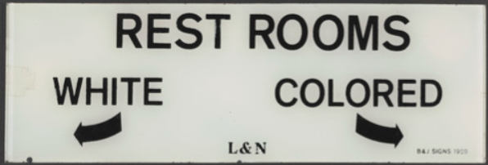
영미철학
구조와 혁명
패러다임 정립
패러다임 : 어떤 한 시대 사람들의 견해나 사고를 근본적으로 규정하고 있는 테두리로서의 인식의 체계, 또는 사물에 대한 이론적인 틀이나 체계를 의미하는 개념
과거의 패러다임 : 인종 간의 우열은 존재한다.

Slide 4
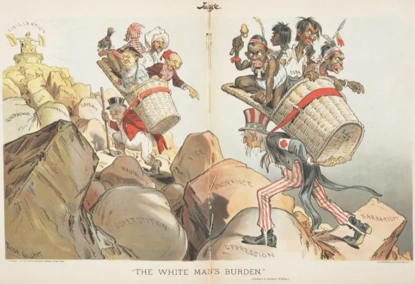
영미철학
구조와 혁명
패러다임 정립
과거에는 아프리카계 흑인을 유럽계 백인보다 열등한 존재로 규정하고, 이들을 백인의 지배하에 문명화시켜 보호해야 한다는 패러다임이 존재하였다. 백인의 짐

Slide 5


영미철학
구조와 혁명
정상과학
남녀 간의 신체적 차이나 장애인과 비장애인 간의 신체적 차이가 존재하는 것처럼, 흑인과 백인 사이에도 극복할 수 없는 신체적 차이가 존재한다는 것을 당연한 사실로 받아들였다.

Slide 6
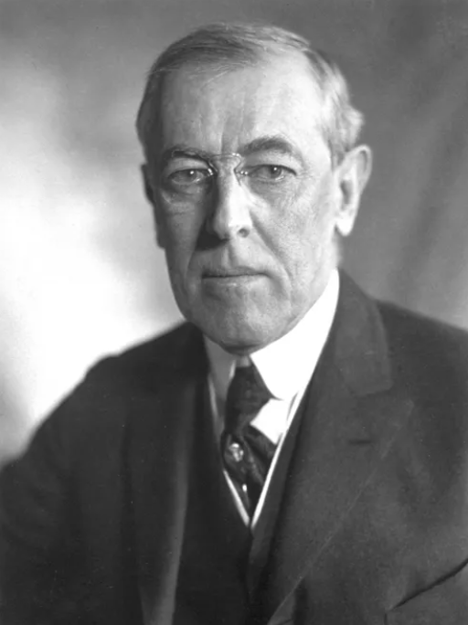
영미철학
구조와 혁명
정상과학
우드로 윌슨은 대외적으로 ‘민족자결주의’를 내세우며 평화를 추구했지만, 대내적으로 “분리하되 평등하다”는 논리의 남부식 ‘짐 크로우 법＇을 연방정부 기관에 적용하여 인종 분리를 주도하는 모순적인 행보를 보였다.

Slide 7
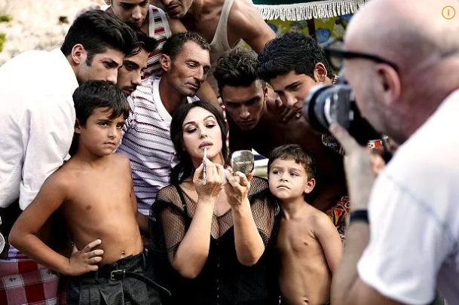
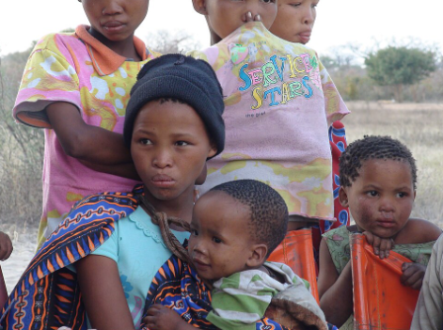
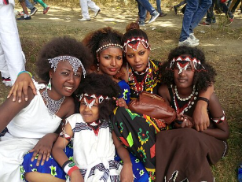
영미철학
구조와 혁명
변칙사례 등장

Slide 8
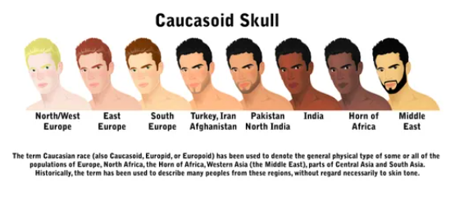
영미철학
구조와 혁명
변칙사례 등장
흑인임에도 백인보다 밝은 경우가 있고 백인임에도 흑인보다 어두운 경우가 존재하였다.

Slide 9
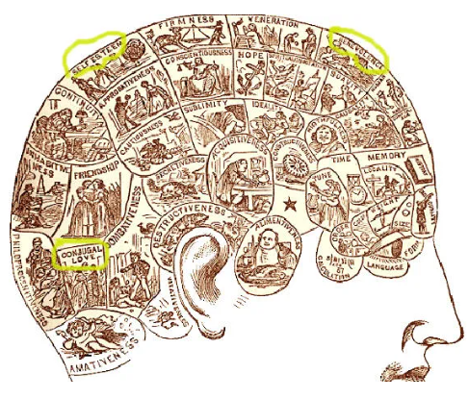
영미철학
구조와 혁명
위기
■ 보조가설
한 방울의 원칙 : 부모가 백인일지라도 조상 중에 비백인계 혈통이 단 한 방울이라도 섞여 있다면 비백인이다.
골상학 : 흑인인지 백인인지는 두개골의 모양과 크기로 결정한다.

Slide 10
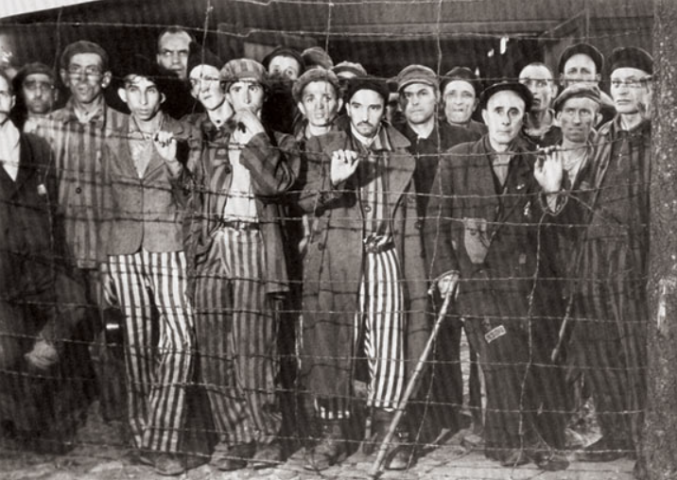
영미철학
구조와 혁명
위기
일관성 없는 인종 구분과 우열 주의는 홀로코스트와 같은 인종청소를 정당화하는 도구로 악용되었고, 그로 인해서 인종 간의 우열을 가리면 안 된다는 인식을 갖게 되었다.

Slide 11
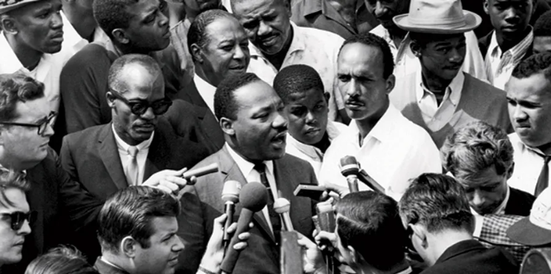
영미철학
구조와 혁명
과학혁명
■ 68혁명
마틴 루터 킹과 말콤 엑스로 대표되는 대규모 시민 참여형 흑인 민권 운동을 통해 법적인 인종차별은 폐지되었고 그럼에도 사회 구조 속에는 여전히 차별이 존재하자 68혁명을 통해 사회 구조적인 차별의 패러다임을 해체하였다.

Slide 12

영미철학
구조와 혁명
과학혁명
인간 게놈 프로젝트의 연구 결과에 따르면 전 세계 모든 인간은 인종, 피부색, 출신지역과 관계없이 DNA 서열이 99.9% 일치하는 것으로 인종 간의 우열은 존재하지 않다는 것이 증명되었다.

Slide 13
영미철학
퀴 즈 1
퀴즈 1
다음 OO에 들어갈 단어는?
어떤 한 시대 사람들의 견해나 사고를 근본적으로 규정하고 있는 테두리로서의 인식의 체계, 또는 사물에 대한 이론적인 틀이나 체계를 의미하는 개념은 무엇인가?
현재의 OOOO : 인종 간의 우열은 존재하지 않는다.

Slide 14
영미철학
퀴 즈 1
정답
패러다임

Slide 15
영미철학
퀴 즈 2
퀴즈 2
다음 OO에 들어갈 단어는?
정상과학 다음에 등장하는 것은 무엇인가?

Slide 16
영미철학
퀴 즈 2
정답
변칙사례

Slide 17

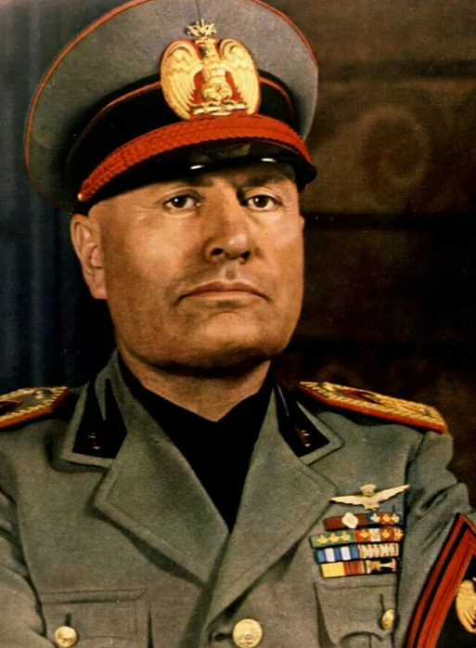
영미철학
구조와 혁명
변칙사례 등장
■ 공약불가능성
흑인과 백인 간의 인종적 우열이 존재하지 않는다는 것이 증명된 상황에서 흑인과 백인 간의 인종 구분의 공통의 척도가 존재하지 않는다.

Slide 18

새로운 변칙사례 등장
흑인과 백인이라는 개념 자체가 이제 차별일 수밖에 없을까?
여섯 손가락을 장애로 규정하는 것은 보호일가 차별일가?
자폐를 장애로 규정하는 것은 보호일까 차별일까?
화장실에 성별을 여성과 남성 구분은 성소수자들에게 차별인가?
애초에 인간을 구분해서 대우하는 것 자체가 차별 아닐까?

